Slide 1
Lógica y Representación 1
Funciones - Introducción
Ingeniería de Sistemas
Universidad de Antioquia

Slide 2
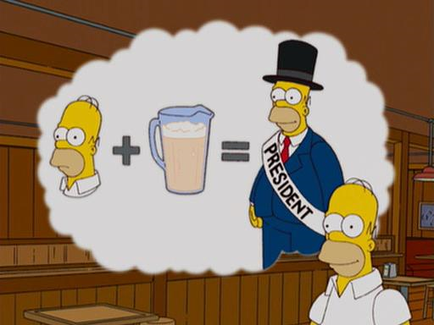

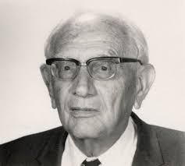
Método de Polya - Resumen
PROBLEMA
ALGORITMO
1
Entender el problema
2
Diseñar un plan
3
Implementar el plan
4
Revisar el plan

Slide 3



Entrada, procesamiento y salida
Los programas de computadora realizan estos tres pasos:
Se recibe la entrada.
Se realiza un proceso sobre la entrada.
Se genera la salida
Process
Inputs
Outputs

Slide 4

Tabla resumen
La siguiente tabla muestra la representación equivalente de las piezas esenciales para construir código secuencial
Tipo | Diagrama de bloques | Pseudocordigo | Python
Entrada |  | Leer(v1,v2,…) | v1 = input(...) v2 = input(...)
Salida |  | Escribir(v1,v2,…) | print(v1,v2,…)
Proceso |  | c = a + b | c = a + b
Read v1,v2,…
Print v1,v2,…
c ← a + b
En Python, input() siempre devuelve texto (str); si el valor se va a usar en una operación numérica, debe convertirse con int() o float() (por ejemplo: v1 = float(input(...))).

Slide 5
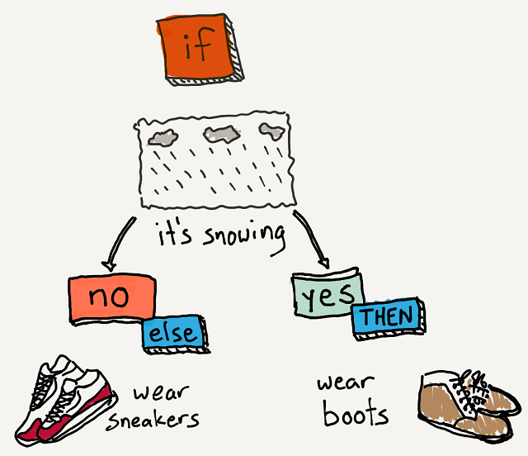

Tabla resumen
La siguiente tabla, agrega la nueva el nuevo bloque que permite implementar toma de decisiones en los programas.
Diagrama de bloques | Pseudocordigo | Python
 | Si (condicion) Entonces instrucciones verdad Sino instrucciones falsa Fin_Si | if (condicion): instrucciones verdad else: instrucciones falso
no
Decision
yes
Imagen tomada de CS Intro (link)

Slide 6
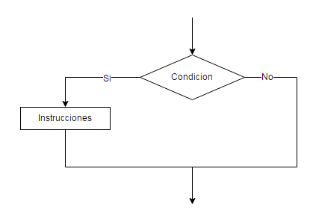
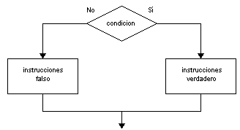
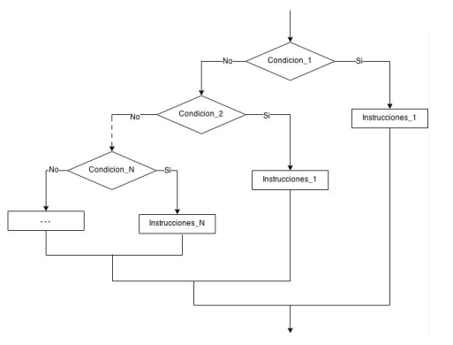
Casos en los problemas de decisión lógica
Alternativas en los problemas de decisión lógica
Alternativa simple
Alternativa doble
Alternativa múltiple

Slide 7

Alternativa simple
En los problemas de este tipo la condición falsa no posee instrucciones.
Diagrama de flujo
Pseudocódigo
Si (condicion) Entonces
instrucciones condicion verdadera
Fin_Si
Python
if (condicion):
instrucciones condicion verdadera

Slide 8
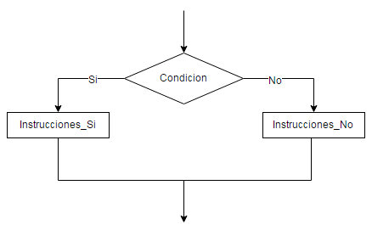


Alternativa doble
En los problemas de este tipo, ambos casos (Falso y Verdadero) poseen instrucciones asociadas.
Pseudocódigo
Si (condicion) Entonces
instrucciones condicion verdadera
Sino
instrucciones condición falsa
Fin_Si
Python
if (condicion):
instrucciones condicion verdadera
else:
instrucciones condición falsa

Slide 9
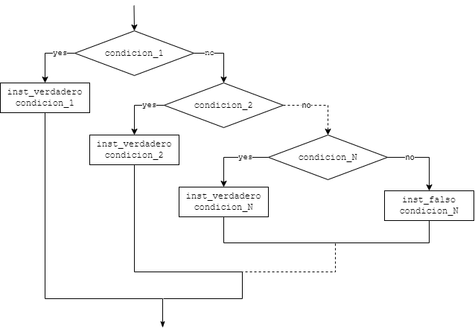
Alternativa múltiple – Mismo criterio
Diagrama de flujo
Pseudocódigo
Si (condicion_1) Entonces
condicion_1 verdad
Sino
Si (condicion_2) Entonces
condicion_2 verdad
Sino
Si (condicion_3) Entonces
condicion_3 verdad
Sino
...
Si (condicion_n) Entonces
condicion_n verdad
Sino
condicion_n falso
Fin_Si
...
Fin_Si
Fin_Si
Fin_Si

Slide 10
Alternativa múltiple – Mismo criterio
python
if (condicion_1):
condicion_1 verdad
else:
if (condicion_2):
condicion_2 verdad
else:
if (condicion_3):
condicion_3 verdad
else:
...
if (condicion_n):
condicion_n verdad
else:
condicion_n falso
Diagrama de flujo
if (condicion_1):
condicion_1 verdad
elif (condicion_2):
condicion_2 verdad
elif (condicion_3):
condicion_3 verdad
...
elif (condicion_n):
condicion_n verdad
else:
condicion_n falso

Slide 11
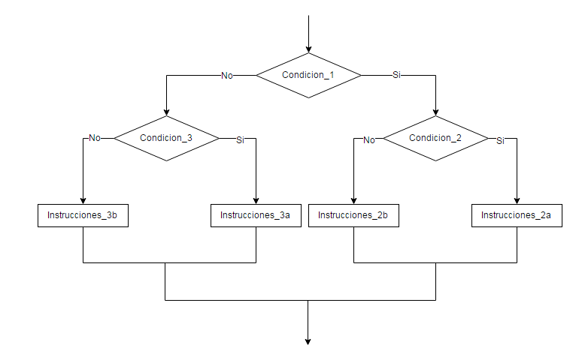
Alternativa múltiple – Diferente criterio
Diagrama de flujo
Pseudocódigo
Si (condicion_1) Entonces
Si (condicion_3) Entonces
condicion_3a verdad
Sino
condicion_3b
Fin_Si
Sino
Si (condicion_2) Entonces
condicion_2a
Sino
condicion_2b
Fin_Si
Fin_Si

Slide 12
Alternativa múltiple – Diferente criterio
Diagrama de flujo
Python
if (condicion_1):
if (condicion_3):
condicion_3a verdad
else:
condicion_3b
else:
if (condicion_2):
condicion_2a
else:
condicion_2b

Slide 13
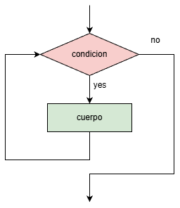
Ciclo mientras
Diagrama de flujo
Pseudocódigo
Mientras (condicion) Haga
instrucciones cuerpo
Fin_Mientras
Python
while (condicion):
instrucciones cuerpo
Observaciones importantes:
Note que aunque la inicialización es importante para el ciclo, es previa a este (por eso no aparece).
Dentro del cuerpo del ciclo están las instrucciones propias de lo que en este se debe realizar y la actualización de la variable de condición

Slide 14
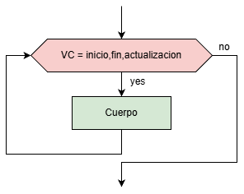
Ciclo Para
Diagrama de flujo
Pseudocódigo
Para (vc = inicio, fin, actualizacion) Haga
instrucciones cuerpo
Fin_Para
Python
for vc in range(inicio, fin + 1, actualizacion):
instrucciones cuerpo
Observaciones importantes:
A diferencia del ciclo Mientras, el ciclo Para se caracteriza por que la inicialización, la condición de control (o parada) y la actualización de la variable de control (VC) se definen en la cabecera del ciclo.
Lo anterior hace que la actualización sea un proceso automático, lo cual lo hace la opción mas apropiada para ciclos donde el numero de iteraciones es conocido.
En python la implementación del Para, es diferente a la de lenguajes como C++ y Java, por lo que hay que tener en cuenta unos detalles adicionales que veremos luego.

Slide 15




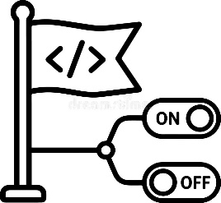
Tipos de variables útiles en los ciclos
Todo ciclo suele apoyarse en algunos tipos de variables que cumplen roles específicos:
Variable de control: se evalúa en la condición del ciclo para decidir si continúa o termina
Contador: lleva la cuenta de repeticiones; se actualiza en una cantidad constante.
Acumulador: acumula el resultado de una operación que se repite; se actualiza en un valor variable.
Bandera: variable de dos valores excluyentes usada para controlar el ciclo o recordar un estado dentro de él.
Centinela: valor especial, fuera del rango válido de los datos, que señala el fin de la entrada.

Slide 16
Recapitulando lo visto
Tipos de ciclos
Iteración desconocidas
Iteraciones conocidas
i = 0
...
Mientras (i < N) Haga
Leer(nota)
...
i = i + 1
Fin_Mientras
...
Preguntar antes de cada iteración (uso de bandera)
Usando registro centinela
...
Leer(hay_est)
Mientras (hay_est == 's') Haga
Leer(nota)
...
Leer(hay_est)
Fin_Mientras
...
...
Leer(nota)
Mientras (nota != -1) Haga
...
Leer(nota)
Fin_Mientras
...

Slide 17
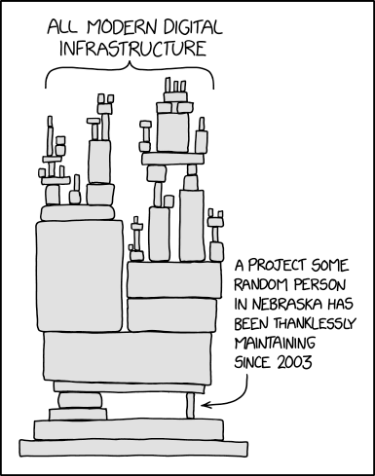
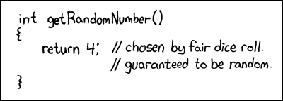
Introducción a las funciones

Slide 18
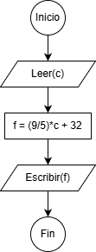
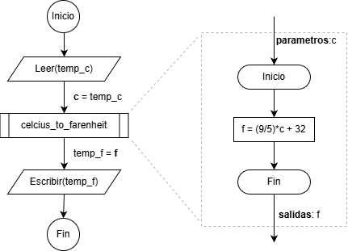
Módulos, subrutinas, procedimientos, funciones o métodos
Modulo:
Porción de código que realiza una tarea especifica.
También se conoce como: subrutina, procedimiento, función o método.
Modularizar:
Dividir un programa grande en módulos.
Instrucciones
Modulo
Modularizar
c = float(input("Ingrese los °C: "))
f = (9.0/5)*c + 32
print(c,"°C =",f, "°F")
Link simulación

Slide 19
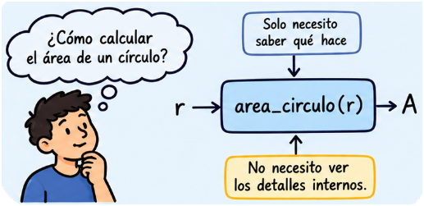
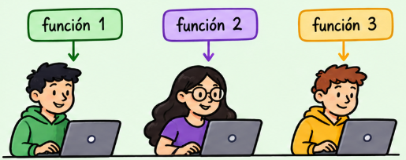
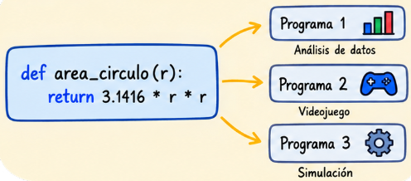
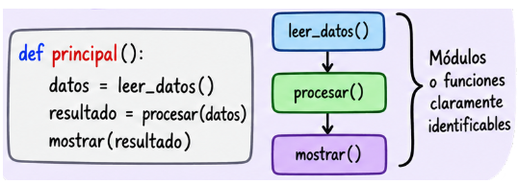
Ventajas de la modularización
Proporciona abstracción.
Permite el trabajo simultaneo de múltiples programadores.
Permite el reuso de código.
Facilita la identifición de estructuras mas fácilmente.

Slide 20
Abstracción
Permite enfocarse en las propiedades importantes ignorando los detalles no esenciales.
Evita detalles de bajo nivel y usa un enfoque de alto nivel
Hace que tareas complejas parezcan simples.
Ejemplo: Lista de tareas pendientes (To Do List)
Sin abstracción
Recoger la canasta de ropa
Poner la canasta en el carro
Conducir hasta la lavandería
Bajarse del carro con la canasta
Entrar a la lavandería
Dejar la canasta en el suelo
Buscar monedas para la lavadora
... y así sucesivamente.
Con abstracción
Lavar la ropa
Llamar a la abuela
Empezar el trabajo final
Adaptado de: Farrell, J. Programming Logic and Design, Introductory, 4th ed. Cengage.

Slide 21


Trabajo simultaneo
Los proyectos de programación grandes pueden ser divididos en módulos.
Los módulos pueden ser escritos por diferentes programadores.
El tiempo de desarrollo se reduce significativamente.

Slide 22
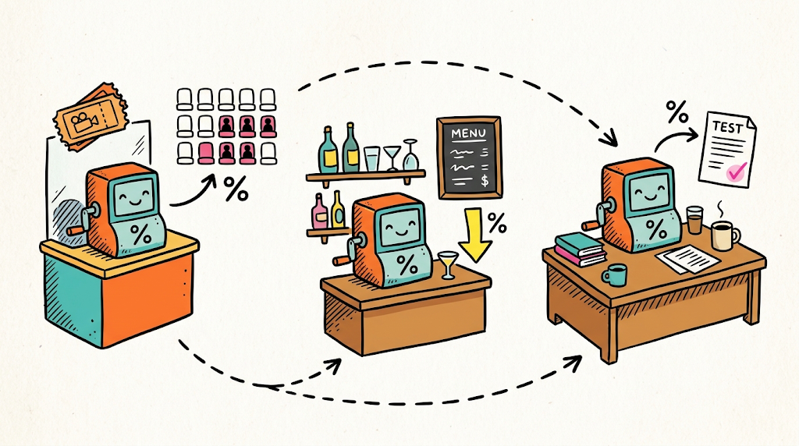

Reutilización y confiabilidad
Al modularizar, es posible aprovechar código previamente creado para hacer nuevas cosas:
Reutilización: capacidad de usar módulos en una variedad de aplicaciones.
Confiabilidad: garantía de que un módulo ha sido probado y ha demostrado funcionar correctamente

Slide 23
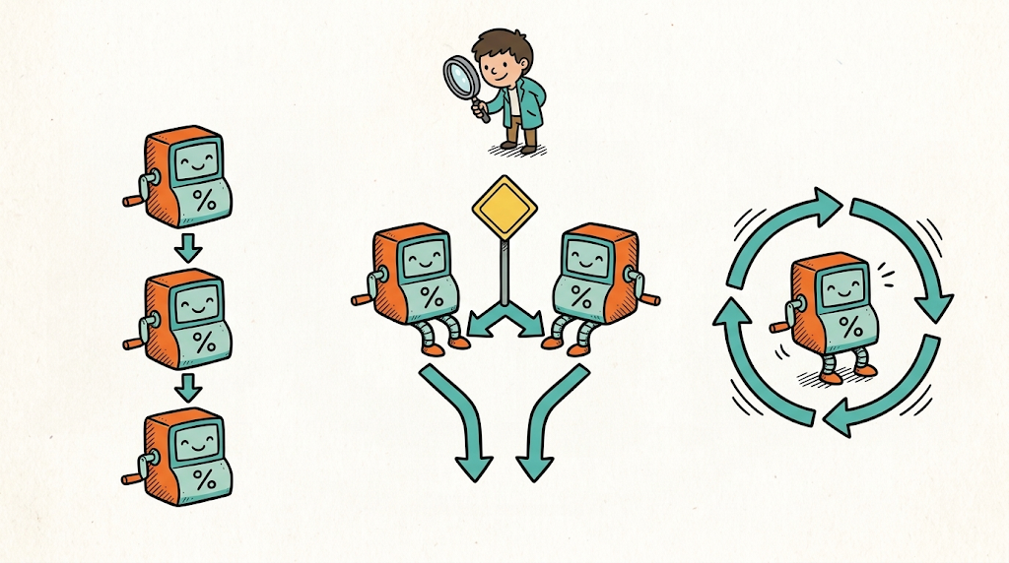
Facilitando la identificación de estructuras
Agrupar varias tareas en módulos puede facilitar que los programadores principiantes:
  Determinen si un programa es estructurado.
  Identifiquen las estructuras de un programa.
Los programadores experimentados modularizan por la abstracción, la facilidad para dividir el trabajo y la reutilización.

Slide 24
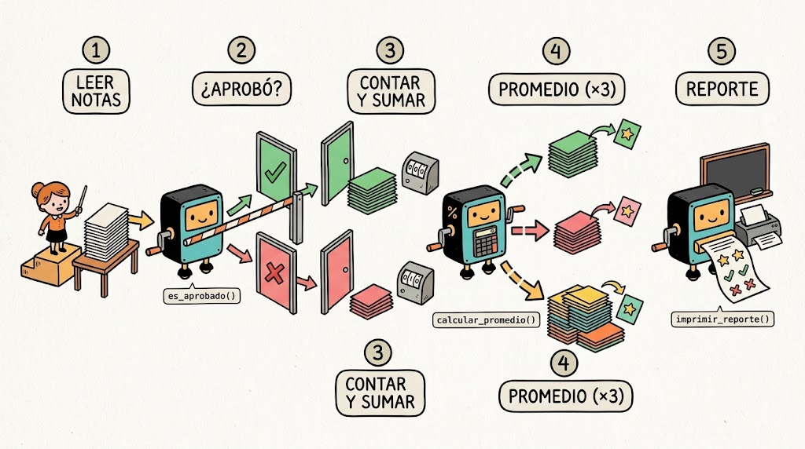
Modularizando un programa
La mayoría de los programas contienen un módulo principal
  Contiene la lógica principal
  Accede a otros módulos o subrutinas.

Slide 25
Nombrando módulos
Para nombrar módulos (funciones) se recomienda seguir las siguientes recomendaciones:
  El nombre debe ser de una sola palabra.
  El nombre debe ser significativo.
  Van seguidos de un par de paréntesis.
Ejemplo: Nombres válidos e inválidos para un módulo que calcula el salario bruto de un empleado
Nombres sugeridos | Comentarios
calcular_salario_bruto() | Bueno
calcular_bruto() | Bueno: la mayoría interpretaría "bruto" como abreviatura de "salario bruto"
cal_sal_br() | Válido, pero críptico
calcular_salario_bruto_para_un_empleado() | Válido, pero torpe
calcular bruto() | No válido: contiene un espacio
calcularsalariobruto() | Válido, pero difícil de leer sin separadores

Slide 26
Funciones en Python - Definición
Sintaxis: Una función se define mediante la palabra clave def seguido del nombre del nombre y los parámetros entre paréntesis:
Donde:
  Nombre de la función: Identifica la función; con este se llama (invoca).
  Parámetros: Lista de entradas de la función (puede estar vacía).
  Cuerpo de la función: Conjunto de instrucciones que realizan la tarea (van indentadas).
Importante: Definir una función no la ejecuta: solo se ejecuta cuando se la llama.
Diagrama de caja negra: Resume la interfaz de la función (entradas/salidas) sin entrar en los detalles internos.
def nombre_funcion(param1, param2 ,... , paramN):
cuerpo de la funcion
nombre_funcion
param1
param2
...
...
Valor de retorno (opcional)
paramN

Slide 27
Tipos de funciones según entradas y salidas
Caso 1: La función solo realiza una acción (mostrar el menú). No recibe ni entrega ningún valor.
def mostrar_menu():
print("\n--- Áreas de figuras ---")
print("1. Círculo")
print("2. Rectángulo")
print("3. Triángulo")
print("4. Salir")
mostrar_menu
Caso 2: La función no recibe datos, pero entrega un valor con return.
leer_opcion
def leer_opcion():
opcion = input("Opción: ")
return opc
opcion

Slide 28
Tipos de funciones según entradas y salidas
Caso 3: La función recibe datos y entrega un valor con return.
calcular_area_circulo
def calcular_area_circulo(radio):
area = PI * radio ** 2
return area
radio
area
Caso 4: La función recibe datos pero no entrega ningún valor
mostrar_area
def mostrar_area(figura, area):
print(f"Área del {figura}: {area:.2f}")
figura
area

Slide 29
Funciones en Python - Invocación
Invocar (llamar) una función: escribir su nombre con los argumentos entre paréntesis
Donde:
  Argumentos: los valores que se envían, y se asocian a los parámetros por posición. Pueden ser números, variables o expresiones.
  Si la función devuelve un valor, se guarda en una variable o se usa directamente. Si no devuelve nada, se la llama sola.
Ejemplo: Empleando la función calcular_area_circulo(), calcular el área de un circulo de radio 5 y llevar el resultado a una variable llamada área.
[variable =] nombre_funcion(arg1, arg2 ,... , argN)
calcular_area_circulo
area = calcular_area_circulo(5)
5
radio
area
78.54
Link simulación

Slide 30
Trabajando con funciones
Parte 1: Definición de funciones
PI = 3.1416
def celsius_to_fahrenheit(c):
return (9 / 5) * c + 32
def fahrenheit_to_celsius(f):
return (f - 32) * 5 / 9
def calcular_area_circulo(radio):
return PI * radio ** 2
def calcular_area_rectangulo(base, altura):
return base * altura
def mostrar_menu():
print("--- Áreas de figuras ---")
def mostrar_area(figura, area):
print(f"Área del {figura}: {area:.2f}")
...

Slide 31
Trabajando con funciones
Parte 2: Invocación de las funciones.
...
# Invocaciones
mostrar_menu() # 1. sin argumentos, sin guardar nada
temp_f = celsius_to_fahrenheit(25) # 2. se guarda el retorno (77.0)
print(celsius_to_fahrenheit(100)) # 3. se usa directamente en print (212.0)
temp_c = fahrenheit_to_celsius(temp_f) # 4. el argumento es una variable (25.0)
area = calcular_area_circulo(5) # 5. un argumento (78.54)
mostrar_area("círculo", area) # 6. dos argumentos, sin guardar nada
mostrar_area("rectángulo", calcular_area_rectangulo(4, 3)) # 7. una llamada dentro de otra
Link simulación
Resultado
PI | 3.1416
temp_f | 77.0
--- Áreas de figuras ---
212.0
Área del círculo: 78.54
Área del rectángulo: 12.00
temp_c | 25.0
area | 78.54

Slide 32
Probar una función
Prueba unitaria: verificar una función de forma aislada, con varios casos de uso.
Cada caso de prueba compara el resultado esperado con el obtenido.
Integración: proceso de combinar las funciones ya desarrolladas en el programa completo (menú, lectura de datos y ciclo principal).
¿Por qué es importante probar antes de integrar?
  Si una función falla de forma aislada, el error se encuentra en ella.
  Si falla dentro del programa completo, el origen puede estar en la función, en la lectura de datos o en el menú, y localizarlo resulta más costoso.
  Una función verificada puede reutilizarse con confianza.
Tipo de caso | Qué prueba | Ejemplo
Típico | Uso habitual | calcular_area_rectangulo(4, 3) → 12
Límite | Valores extremos del rango válido | calcular_area_rectangulo(0, 5) → 0
Especial | Valores atípicos o inválidos | calcular_area_rectangulo(-4, 3) → -12, que la función no rechaza

Slide 33
Pruebas con assert
Sintaxis: Una verificación se escribe con la palabra clave assert, seguida de una condición y, opcionalmente, un mensaje:
Donde:
  Condición: expresión que debe ser verdadera, normalmente la comparación llamada == resultado_esperado.
  Mensaje (opcional): texto que se muestra si la condición es falsa.
Si la condición se cumple, el programa continúa sin mostrar nada.
Si no se cumple, Python lanza AssertionError e indica la línea que falló o muestra el mensaje (en caso de que este se haya definido).
assert condición [, "Mensaje opcional"]
# Sin mensaje
assert calcular_area_rectangulo(4, 3) == 12
# Con mensaje
assert calcular_area_rectangulo(4, 3) == 12, "El área de 4 x 3 debe ser 12"
Link simulación
Salida en pantalla (Vacía – Todo salió bien)

Slide 34
Pruebas con assert: casos y tips
Tips importantes:
Una condición por assert: Si se agrupan varias con and, al fallar no se sabe cuál causó el error.
Primero el valor obtenido, después el esperado: llamada == esperado. Mantener el orden en todas las pruebas evita confusiones.
No compare decimales con ==: 0.1 + 0.2 == 0.3 da False. Para decimales se recomienda usar la función round. Por ejemplo: round(resultado, 2) == esperado.
Salida en pantalla (Vacía – Todo salió bien)
# Casos típicos
assert calcular_area_rectangulo(4, 3) == 12
assert calcular_area_rectangulo(2.5, 4) == 10.0
# Casos límite
assert calcular_area_rectangulo(0, 5) == 0
assert calcular_area_rectangulo(1, 1) == 1
# Caso especial
assert calcular_area_rectangulo(-4, 3) == -12
Link simulación

Slide 35
Pruebas con assert: casos y tips
Tips importantes:
No escriba el assert entre paréntesis con coma: assert (condicion, "mensaje") nunca falla, porque Python lo interpreta como una tupla no vacía. Python avisa con un SyntaxWarning.
Solo pruebe con funciones que devuelvan un valor: mostrar_menu() y mostrar_area() imprimen, y un assert no comprueba lo que sale en pantalla.
assert es para probar el programa, no para validar lo que escribe el usuario: Si se ejecuta Python con la opción –O (python –O programa.py), los assert se ignoran. Los datos de entrada se validan con condicionales.
# Tip 4: con paréntesis nunca falla
assert (calcular_area_rectangulo(4, 3) == 13, "mensaje") # no falla
# Sin paréntesis, sí falla
assert calcular_area_rectangulo(4, 3) == 13, "mensaje" # AssertionError
Link simulación
Salida en pantalla
SyntaxWarning: assertion is always true, perhaps remove parentheses?
...
AssertionError: mensaje

Slide 36
¿Está bien esta función?
Supóngase que al codificarse la función calcular_area_rectangulo quedo escrita de la siguiente manera:
Preguntas:
¿Sale algo?
¿Con esto es suficiente para estar tranquilo?
def calcular_area_rectangulo(base, altura):
area = base + altura
return area
assert calcular_area_rectangulo(2, 2) == 4
Link simulación

Slide 37
¿Está bien esta función?
Supóngase que al codificarse la función calcular_area_rectangulo quedo escrita de la siguiente manera:
Preguntas:
¿Sale algo?, ¿A qué se debe?
¿Si hay errores, como se corregirían?
Moraleja: un solo caso puede dar falsa confianza. Varios casos, de distintos tipos, permiten descubrir el error.
def calcular_area_rectangulo(base, altura):
area = base + altura
return area
assert calcular_area_rectangulo(2, 2) == 4
assert calcular_area_rectangulo(4, 3) == 12, "El área de 4 x 3 debe ser 12"
Link simulación
Salida en pantalla
Traceback (most recent call last):
...
AssertionError: El área de 4 x 3 debe ser 12

Slide 38
Tipos de funciones: Resumen
Tipos de funciones según parámetros y retorno
 | No devuelve un valor | Devuelve un valor (return)
Sin parámetros | mostrar_menu() Caso 1 | leer_opcion() Caso 2
Con parámetros | mostrar_area(figura, area) Caso 4 | calcular_area_circulo(radio) Caso 3
mostrar_menu
leer_opcion
opcion
mostrar_area
calcular_area_circulo
figura
radio
area
area

Slide 39
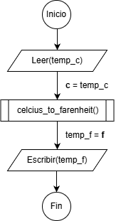
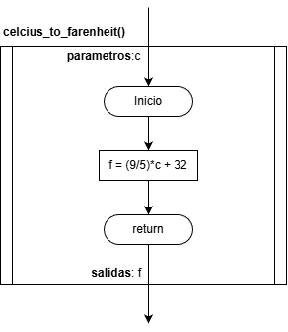
Función llamadora y función llamada
Llamar (invocar) una función: ejecutarla escribiendo su nombre con los datos que recibe, por ejemplo: temp_f = celsius_to_fahrenheit(temp_c).
Función llamadora: la que usa (llama a) otra función.
Función llamada: la que es usada por otra.
Flujo de ejecución de un programa con funciones:
  Al llamar a una función, el control pasa a esta (función llamada)
  Al terminar (return), el control vuelve a quien la llamó (función llamadora).
1
def celcius_to_fahrenheit(c):
f = (9/5)*c + 32
return f
temp_c = float(input("Ingrese los °C: "))
temp_f = celcius_to_fahrenheit(temp_c)
print(temp_c,"°C =", temp_f,"°F")
2
Link simulación
3

Slide 40
Cohesión funcional: una función, una tarea
Saber cuándo dividir una función en otras es un arte, pero hay una guía.
Cohesión funcional: las instrucciones de una función contribuyen a una sola tarea. Es la buena práctica.
Regla práctica: si para describir lo que hace una función tiene que enlazar varias acciones con "y" (lee y calcula y muestra), probablemente son varias funciones
Código con baja cohesión
Código con alta cohesión
# Alta cohesión: una tarea por función
def leer_nota(mensaje):
return float(input(mensaje))
def calcular_promedio(a, b):
return (a + b) / 2
# Programa principal
nota1 = leer_nota("Nota 1: ")
nota2 = leer_nota("Nota 2: ")
print(calcular_promedio(nota1, nota2))
# Baja cohesión: lee, calcula y muestra
def promedio_de_notas():
a = float(input("Nota 1: "))
b = float(input("Nota 2: "))
print((a + b) / 2)
# Programa principal
promedio_de_notas()
Link simulación
Link simulación
Adaptado de: Farrell, J. Programming Logic and Design, Introductory, 4th ed. Cengage.

Slide 41
Comparación
A continuación, se muestra la comparación entre trabajar un programa sin módulos y con módulos.
def celsius_a_fahrenheit(c):
f = (9 / 5) * c + 32
return f
temp_c = float(input("Ingrese los °C: "))
temp_f = celsius_a_fahrenheit(temp_c)
print(f"{temp_c} °C = {temp_f} °F")
temp_c = float(input("Ingrese los °C: "))
temp_f = (9 / 5) * temp_c + 32
print(f"{temp_c} °C = {temp_f} °F")
Link simulación
Link simulación

Slide 42
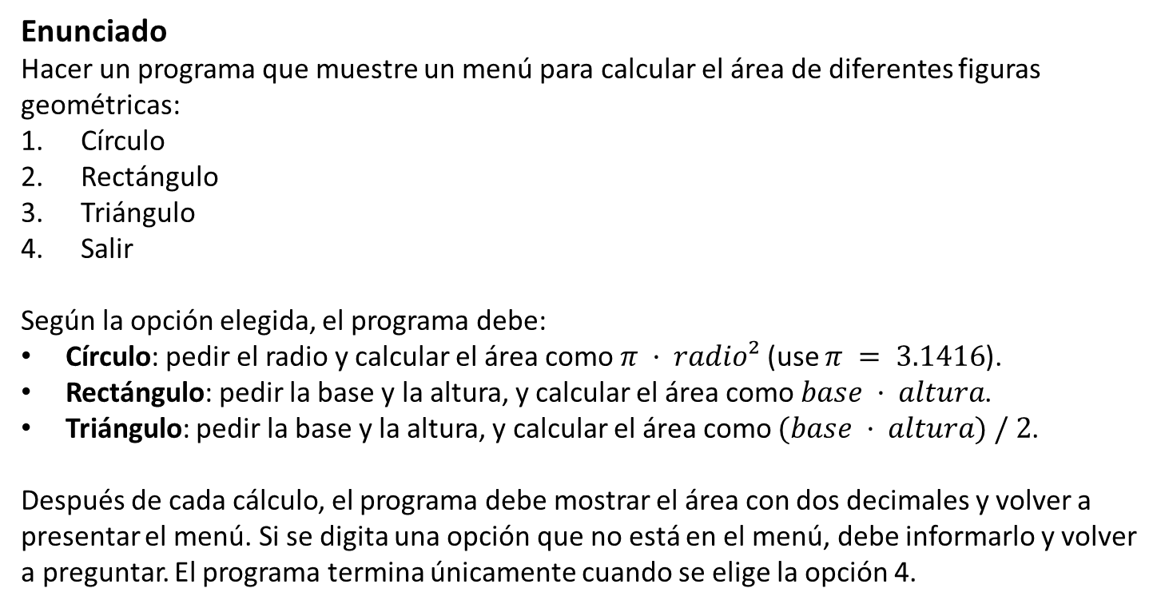
Análisis – Ejemplo área de figuras
Análisis ▸ Diseño ▸ Codificación ▸ Pruebas ▸ Integración
Enunciado
Hacer un programa que muestre un menú para calcular el área de diferentes figuras geométricas:
Círculo
Rectángulo
Triángulo
Salir
Según la opción elegida, el programa debe:
Círculo: pedir el radio y calcular el área como $π · radio²$ (use $π = 3.1416$).
Rectángulo: pedir la base y la altura, y calcular el área como $base · altura$.
Triángulo: pedir la base y la altura, y calcular el área como $(base · altura) / 2$.
Después de cada cálculo, el programa debe mostrar el área con dos decimales y volver a presentar el menú. Si se digita una opción que no está en el menú, debe informarlo y volver a preguntar. El programa termina únicamente cuando se elige la opción 4.

Slide 43
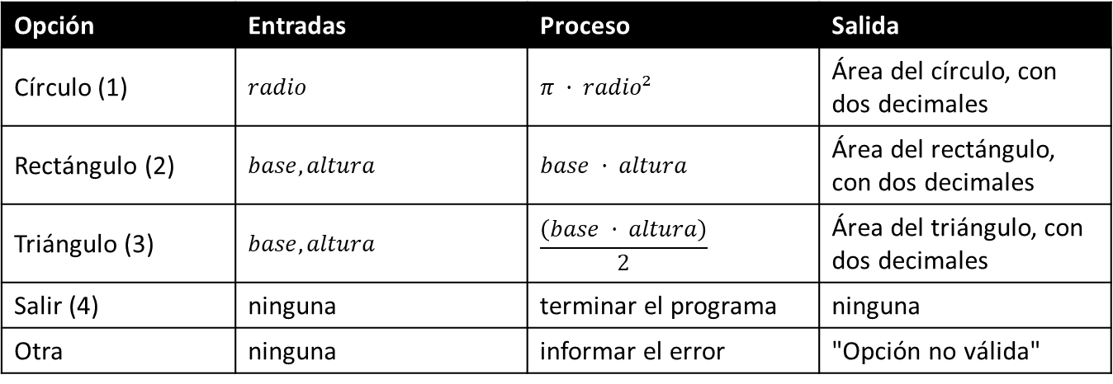
Análisis – Ejemplo área de figuras
Entradas, proceso y salidas
Punto de partida: ¿Qué datos entran y qué datos deben salir?
El programa se ejecuta de manera repetitiva de modo que en cada vuelta del ciclo se muestra el menú y se lee la opción, hasta que se elige la 4.
Análisis ▸ Diseño ▸ Codificación ▸ Pruebas ▸ Integración
Opción | Entradas | Proceso | Salida
Círculo (1) | $$radio$$ | $$π · radio²$$ | Área del círculo, con dos decimales
Rectángulo (2) | $$base, altura$$ | $$base · altura$$ | Área del rectángulo, con dos decimales
Triángulo (3) | $$base, altura$$ | $$\frac{\left(base · altura\right)}{2}$$ | Área del triángulo, con dos decimales
Salir (4) | ninguna | terminar el programa | ninguna
Otra | ninguna | informar el error | "Opción no válida"

Slide 44
Análisis – Ejemplo área de figuras
Resultado
Punto de partida: ¿Qué resultado debe dar el programa para unos datos conocidos?
Esta tabla se convierte después en los assert en la etapa de pruebas.
Análisis ▸ Diseño ▸ Codificación ▸ Pruebas ▸ Integración
Opción | Datos | Resultado esperado | Tipo
Círculo (1) | radio = 5 | 78.54 | típico
Círculo (1) | radio = 0 | 0.00 | límite
Rectángulo (2) | base = 4, altura = 3 | 12.00 | típico
Rectángulo (2) | base = 0, altura = 5 | 0.00 | límite
Triángulo (3) | base = 6, altura = 2 | 6.00 | típico
Triángulo (3) | base = 0, altura = 5 | 0.00 | límite
7 | — | "Opción no válida" y se vuelve a mostrar el menú | especial

Slide 45
Diseño – Ejemplo área de figuras
De tareas a funciones
Punto de partida: ¿Qué tareas hay en el programa y cómo las dividimos en funciones?
Criterio: Una función, una tarea (cohesión funcional)
Análisis ▸ Diseño ▸ Codificación ▸ Pruebas ▸ Integración
Tarea | Función | Parámetros | Retorno | Caso
Mostrar el menú | mostrar_menu | ninguno | nada | 1
Leer la opción | leer_opcion | ninguno | opcion | 2
Calcular el área del círculo | calcular_area_circulo | radio | area | 3
Calcular el área del rectángulo | calcular_area_rectangulo | base, altura | area | 3
Calcular el área del triángulo | calcular_area_triangulo | base, altura | area | 3
Mostrar el área | mostrar_area | figura, area | nada | 4

Slide 46
Codificación – Ejemplo area de figuras
Análisis ▸ Diseño ▸ Codificación ▸ Pruebas ▸ Integración
Funciones
mostrar_menu
def mostrar_menu():
print("\n--- Áreas de figuras ---")
print("1. Círculo")
print("2. Rectángulo")
print("3. Triángulo")
print("4. Salir")
leer_opcion
def leer_opcion():
opcion = input("Opción: ")
return opcion
opcion
PI = 3.1416
def calcular_area_circulo(radio):
area = PI * radio ** 2
return area
calcular_area_circulo
radio
area

Slide 47
Codificación – Ejemplo area de figuras
Análisis ▸ Diseño ▸ Codificación ▸ Pruebas ▸ Integración
Funciones
calcular_area_rectangulo
def calcular_area_rectangulo(base, altura):
area = base * altura
return area
base
area
altura
calcular_area_triangulo
def calcular_area_triangulo(base, altura):
area = base * altura / 2
return area
base
area
altura
mostrar_area
def mostrar_area(figura, area):
print(f"Área del {figura}: {area:.2f}")
radio
area

Slide 48
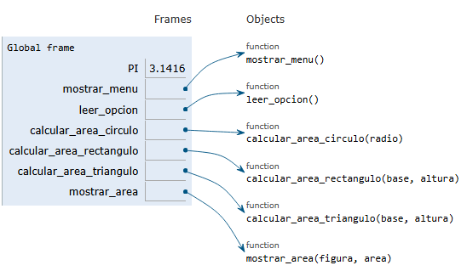
Codificación – Ejemplo area de figuras
Análisis ▸ Diseño ▸ Codificación ▸ Pruebas ▸ Integración
Archivo: areas.py
Paso 1: Reunimos todas las funciones en un solo archivo
# --------- Constantes ----------
PI = 3.1416
# ---------- Funciones ----------
def mostrar_menu():
print("\n--- Áreas de figuras ---")
print("1. Círculo")
print("2. Rectángulo")
print("3. Triángulo")
print("4. Salir")
def leer_opcion():
opcion = input("Opción: ")
return opcion
def calcular_area_circulo(radio):
area = PI * radio ** 2
return area
def calcular_area_rectangulo(base, altura):
area = base * altura
return area
def calcular_area_triangulo(base, altura):
area = base * altura / 2
return area
def mostrar_area(figura, area):
print(f"Área del {figura}: {area:.2f}")
Link simulación

Slide 49
Pruebas – Ejemplo area de figuras
Análisis ▸ Diseño ▸ Codificación ▸ Pruebas ▸ Integración
Archivo: areas.py
Paso 2: Agregamos las pruebas de las funciones de cálculo.
# ---------- Constantes ----------
# ---------- Funciones ----------
# ... (sin cambios)
# ---------- Pruebas ----------
# Círculo
assert round(calcular_area_circulo(5), 2) == 78.54
assert calcular_area_circulo(0) == 0
# Rectángulo
assert calcular_area_rectangulo(4, 3) == 12
assert calcular_area_rectangulo(0, 5) == 0
# Triángulo
assert calcular_area_triangulo(6, 2) == 6
assert calcular_area_triangulo(0, 5) == 0
Link simulación

Slide 50
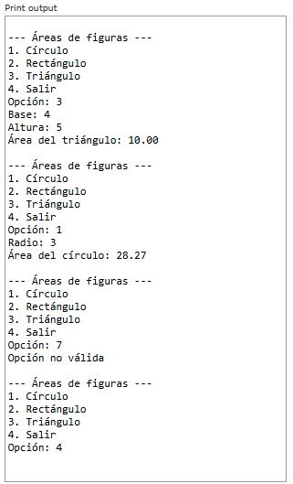
Integración – Ejemplo area de figuras
Análisis ▸ Diseño ▸ Codificación ▸ Pruebas ▸ Integración
Archivo: areas.py
Paso 3: Integramos las funciones en el programa principal.
# ... (sin cambios)
# ---------- Programa principal ----------
opcion = ""
while opcion != "4":
mostrar_menu()
opcion = leer_opcion()
if opcion == "1":
radio = float(input("Radio: "))
area = calcular_area_circulo(radio)
mostrar_area("círculo", area)
elif opcion == "2":
base = float(input("Base: "))
altura = float(input("Altura: "))
area = calcular_area_rectangulo(base, altura)
mostrar_area("rectángulo", area)
elif opcion == "3":
base = float(input("Base: "))
altura = float(input("Altura: "))
area = calcular_area_triangulo(base, altura)
mostrar_area("triángulo", area)
elif opcion != "4":
print("Opción no válida")

Slide 51
Análisis – Ejemplo calificaciones
Hacer un programa que lea primero el número de estudiantes de un curso (N), y luego lea las N notas correspondientes (valores decimales entre 0.0 y 5.0), una a una.
Considere que la nota mínima aprobatoria es 3.0: una nota es aprobada si es mayor o igual a 3.0, y reprobada si es menor a 3.0.
Al finalizar la lectura, el programa deberá entregar:
El porcentaje de estudiantes aprobados.
El porcentaje de estudiantes reprobados.
El promedio de las notas aprobadas.
El promedio de las notas reprobadas.
El promedio de las notas del curso.

Slide 52
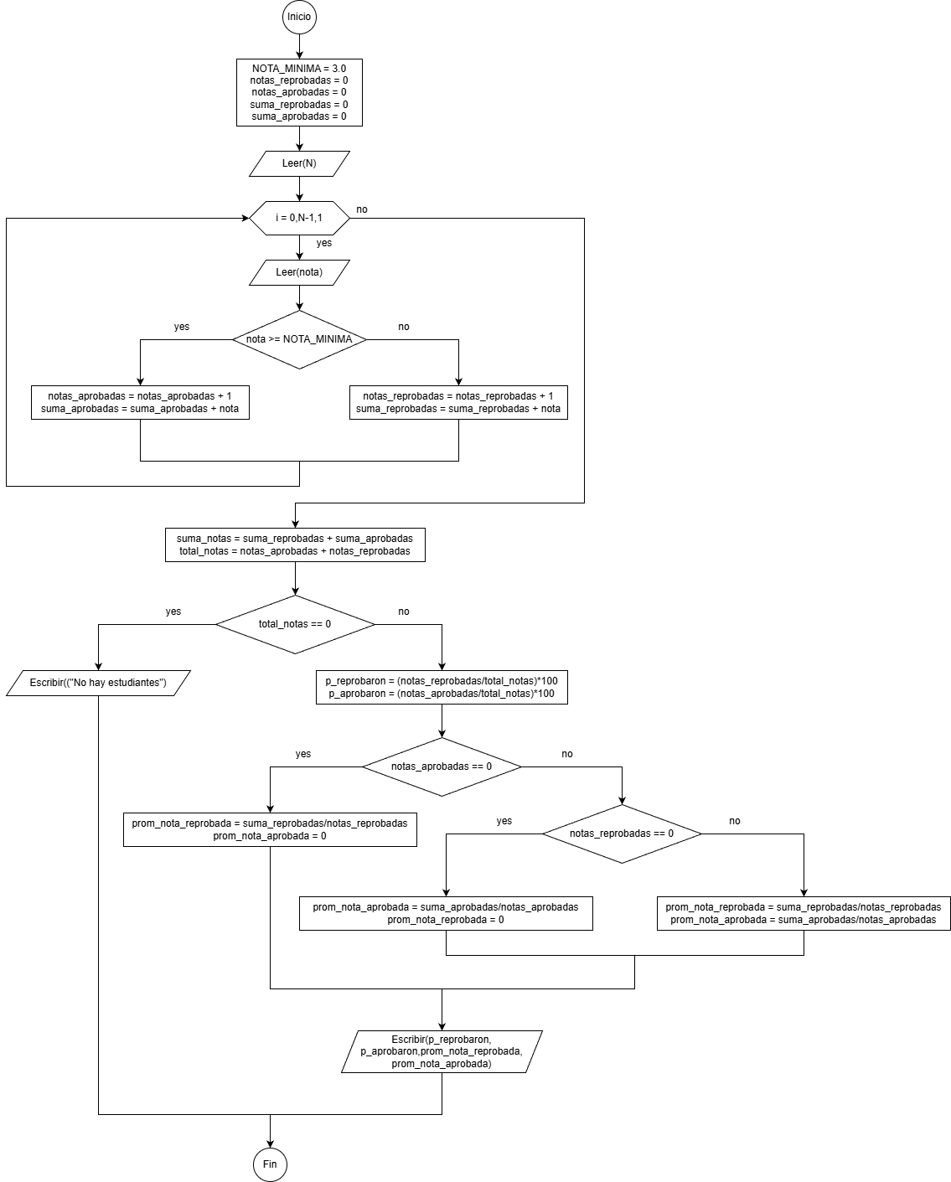
Ejemplo
Calificaciones (No modular)

Slide 53
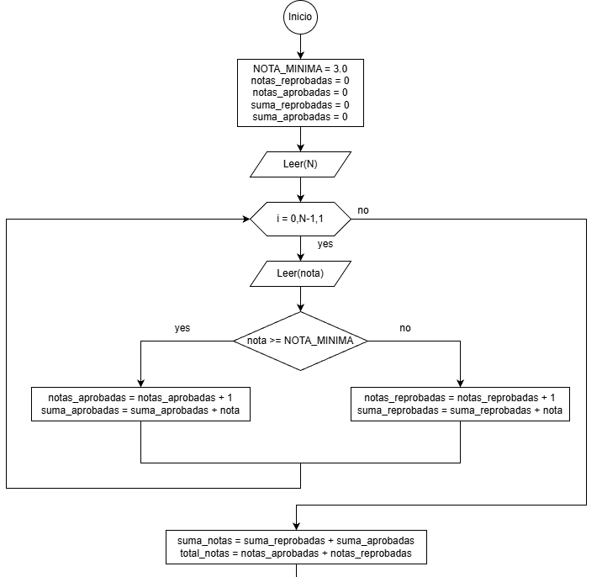
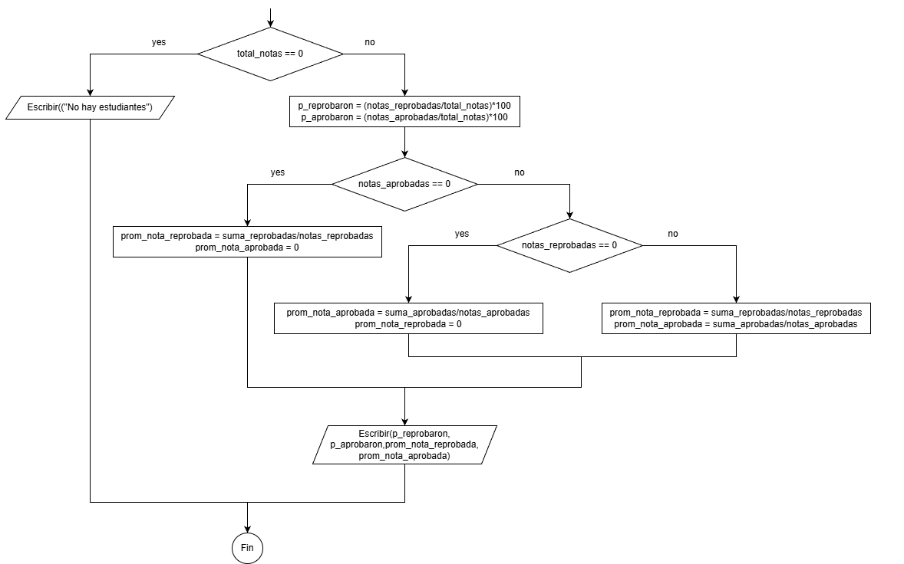
Ejemplo calificaciones
...
if total_notas == 0:
print("No hay estudiantes")
else:
p_aprobaron = (notas_aprobadas/total_notas)*100
p_reprobaron = (notas_reprobadas/total_notas)*100
if (notas_aprobadas == 0):
prom_nota_reprobada = suma_reprobadas/notas_reprobadas
prom_nota_aprobada = 0
elif (notas_reprobadas == 0):
prom_nota_aprobada = suma_aprobadas/notas_aprobadas
prom_nota_reprobada = 0
else:
prom_nota_reprobada = suma_reprobadas/notas_reprobadas
prom_nota_aprobada = suma_aprobadas/notas_aprobadas
prom = suma_notas/total_notas
print(f"Porcentaje aprobados: {p_aprobaron}%")
print(f"Porcentaje reprobados: {p_reprobaron}%")
print(f"Promedio reprobados: {prom_nota_reprobada}")
print(f"Promedio aprobadas: {prom_nota_aprobada}")
print(f"Promedio de notas: {prom}")
NOTA_MINIMA = 3.0
notas_reprobadas = 0
notas_aprobadas = 0
suma_reprobadas = 0
suma_aprobadas = 0
N = int(input('Ingrese el número de estudiantes: '))
for i in range(N):
nota = float(input('Ingrese la nota: '))
if nota >= NOTA_MINIMA:
notas_aprobadas = notas_aprobadas + 1
suma_aprobadas = suma_aprobadas + nota
else:
notas_reprobadas = notas_reprobadas + 1
suma_reprobadas = suma_reprobadas + nota
suma_notas = suma_reprobadas + suma_aprobadas
total_notas = notas_aprobadas + notas_reprobadas
...

Slide 54
Ejemplo calificaciones
NOTA_MINIMA = 3.0
notas_reprobadas = 0
notas_aprobadas = 0
suma_reprobadas = 0
suma_aprobadas = 0
N = int(input('Ingrese el número de estudiantes: '))
for i in range(N):
nota = float(input('Ingrese la nota: '))
if nota >= NOTA_MINIMA:
notas_aprobadas = notas_aprobadas + 1
suma_aprobadas = suma_aprobadas + nota
else:
notas_reprobadas = notas_reprobadas + 1
suma_reprobadas = suma_reprobadas + nota
suma_notas = suma_reprobadas + suma_aprobadas
total_notas = notas_aprobadas + notas_reprobadas
if total_notas == 0:
print("No hay estudiantes")
else:
p_aprobaron = (notas_aprobadas/total_notas)*100
p_reprobaron = (notas_reprobadas/total_notas)*100
if (notas_aprobadas == 0):
prom_nota_reprobada = suma_reprobadas/notas_reprobadas
prom_nota_aprobada = 0
elif (notas_reprobadas == 0):
prom_nota_aprobada = suma_aprobadas/notas_aprobadas
prom_nota_reprobada = 0
else:
prom_nota_reprobada = suma_reprobadas/notas_reprobadas
prom_nota_aprobada = suma_aprobadas/notas_aprobadas
prom = suma_notas/total_notas
print(f"Porcentaje aprobados: {p_aprobaron}%")
print(f"Porcentaje reprobados: {p_reprobaron}%")
print(f"Promedio reprobados: {prom_nota_reprobada}")
print(f"Promedio aprobadas: {prom_nota_aprobada}")
print(f"Promedio de notas: {prom}")
Resultados esperados
Numero de estudiantes | 5
Notas | 4.0, 2.5, 3.0, 1.5, 4.8
Aprobaron | (3) 60%
Reprobaron | (2) 40%
Promedio nota aprobada | 3.93
Promedio nota reprobada | 2.0
Promedio general | 3.16
Prueba de escritorio
Realizar la prueba de escritorio para verificar que el algoritmo este bien planteado
Nota: Este programa así como esta planeado tiene aun un bug grave. Encuéntrelo y corríjalo.

Slide 55
Ejemplo calificaciones
Resultados esperados
Resultado de ejecución
Numero de estudiantes | 5
Notas | 4.0, 2.5, 3.0, 1.5, 4.8
Aprobaron | (3) 60%
Reprobaron | (2) 40%
Promedio nota aprobada | 3.93
Promedio nota reprobada | 2.0
Promedio general | 3.16
Ingrese el número de estudiantes: 5
Ingrese la nota del estudiante 1: 4
Ingrese la nota del estudiante 2: 2.5
Ingrese la nota del estudiante 3: 3.0
Ingrese la nota del estudiante 4: 1.5
Ingrese la nota del estudiante 5: 4.8
Porcentaje de estudiantes que aprobaron: 60.0%
Porcentaje de estudiantes que reprobaron: 40.0%
Promedio de notas reprobadas: 2.0
Promedio de notas aprobadas: 3.9333333333333336
Promedio general de notas: 3.16

Slide 56
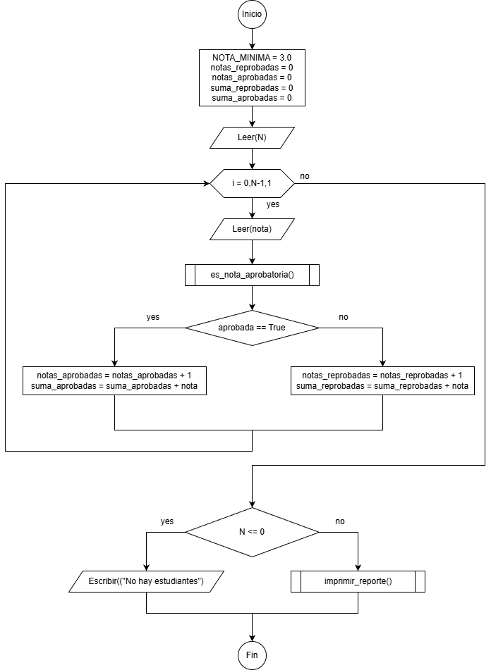
Ejemplo Calificaciones (Modular)
Programa principal
# Programa principal
est_aprob = 0
est_reprob = 0
suma_aprob = 0
suma_reprob = 0
N = int(input("Número de estudiantes: "))
for i in range(N):
nota = float(input("- Digite la nota: "))
if es_nota_aprobatoria(nota, NOTA_MINIMA):
est_aprob += 1
suma_aprob += nota
else:
est_reprob += 1
suma_reprob += nota
if N <= 0:
print("No hay estudiantes")
else:
imprimir_reporte(est_aprob,
est_reprob,
suma_aprob,
suma_reprob)

Slide 57
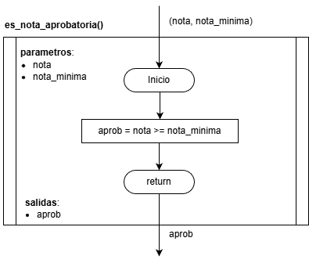
Ejemplo Calificaciones (Modular)
Modulo es_nota_aprobatoria()
def es_nota_aprobatoria(nota, nota_minima):
aprob = nota >= nota_minima
return aprob

Slide 58
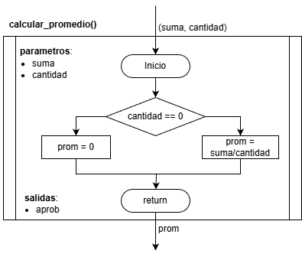
Ejemplo Calificaciones (Modular)
Modulo calcular_promedio()
def calcular_promedio(suma, cantidad):
if cantidad == 0:
prom = 0
else:
prom = suma/cantidad
return prom

Slide 59
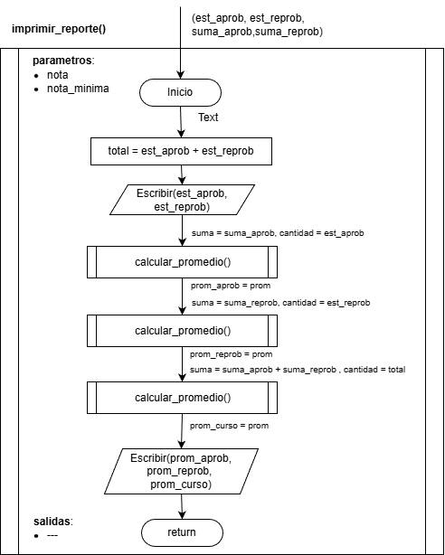
Ejemplo Calificaciones (Modular)
Modulo imprimir_reporte()
def imprimir_reporte(est_aprob, est_reprob,
suma_aprob, suma_reprob):
total = est_aprob + est_reprob
print(f"Ganaron: {est_aprob}")
print(f"Perdieron: {est_reprob}")
prom_abrob = calcular_promedio(suma_aprob,
est_aprob)
prom_reprob = calcular_promedio(suma_reprob,
est_reprob)
prom_curso = calcular_promedio(suma_aprob + suma_reprob,
total)
print(f"Prom aprob: {prom_aprob:.2f}")
print(f"Prom reprob: {prom_reprob:.2f}")
print(f"Prom nota: {prom_curso:.2f}")

Slide 60
Ejemplo Calificaciones (Modular)
Codigo completo
# Constantes
NOTA_MINIMA = 3.0
# ------------- Funciones -------------
def es_nota_aprobatoria(nota, nota_minima):
aprob = nota >= nota_minima
return aprob
def calcular_promedio(suma, cantidad):
if cantidad == 0:
prom = 0
else:
prom = suma/cantidad
return prom
def imprimir_reporte(est_aprob, est_reprob,
suma_aprob, suma_reprob):
total = est_aprob + est_reprob
print(f"Ganaron: {est_aprob}")
print(f"Perdieron: {est_reprob}")
prom_abrob = calcular_promedio(suma_aprob,
est_aprob)
prom_reprob = calcular_promedio(suma_reprob,
est_reprob)
prom_curso = calcular_promedio(suma_aprob +
suma_reprob,
total)
print(f"Prom aprob: {prom_aprob:.2f}")
print(f"Prom reprob: {prom_reprob:.2f}")
print(f"Prom nota: {prom_curso:.2f}")
# ------------- Programa principal -------------
est_aprob = 0
est_reprob = 0
suma_aprob = 0
suma_reprob = 0
N = int(input("Número de estudiantes: "))
for i in range(N):
nota = float(input("- Digite la nota: "))
if es_nota_aprobatoria(nota, NOTA_MINIMA):
est_aprob += 1
suma_aprob += nota
else:
est_reprob += 1
suma_reprob += nota
if N <= 0:
print("No hay estudiantes")
else:
imprimir_reporte(est_aprob,
est_reprob,
suma_aprob,
suma_reprob)

Slide 61
Referencias
https://ellibrodepython.com/
https://www.w3resource.com/index.php
https://realpython.com/
https://curriculumresources.edu.gh/wp-content/uploads/2025/01/
https://python-course.eu/
https://realpython.com/cheatsheets/python/
https://realpython.com/defining-your-own-python-function/
https://realpython.com/python-built-in-functions/
https://realpython.com/ref/best-practices/functions/
https://makecode.microbit.org/courses/csintro
https://makecode.microbit.org/courses
https://realpython.com/python-while-loop/
https://realpython.com/ref/keywords/while/
https://cs.stanford.edu/people/nick/py/

Slide 62
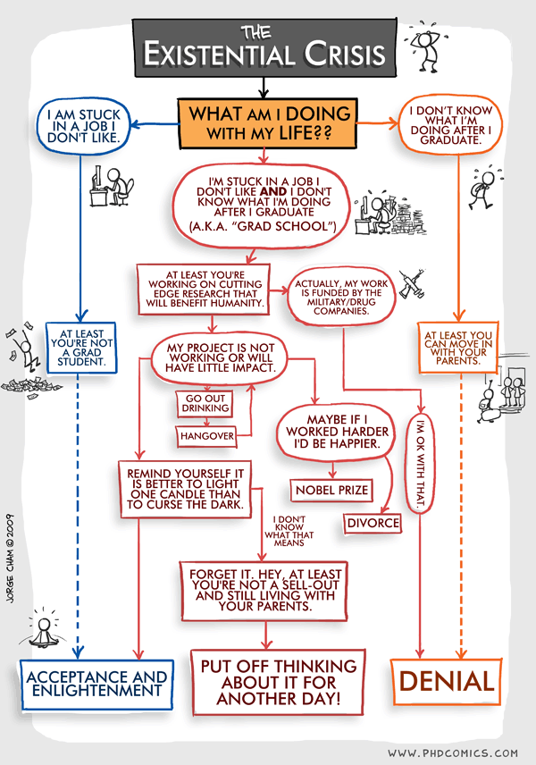

Eso es todo amigos
https://phdcomics.com/comics/archive.php?comicid=1431

